Slide 1



Slide 2

শিক্ষক পরিচিতি
ফাতেহা বেগম
সহকারি শিক্ষক
নোয়াগাঁও-২ সরকারি প্রাথমিক বিদ্যালয়।
নবীগঞ্জ-হবিগঞ্জ।

Slide 3

শ্রেনিঃ৫ম
বিষয়ঃবাংলাদেশ ও বিশ্ব পরিচয়
অধ্যায়ঃ-০৫;জনসংখ্যা
পাঠঃ-০৩ সমাজের উপর জনসংখ্যা বৃদ্ধির প্রভাব
বই পৃঃ ৪২-৪৩

Slide 4
শিখনফলঃ
১২.১.1 মৌলিক চাহিদার উপর জনসংখ্যা বৃদ্ধির প্রভাব বর্ণনা করতে পারবে (খাদ্য,বস্ত্র,বাসস্থান,শিক্ষা,চিকিৎসা)।
১২.2.1 জীবনযাত্রার মানের উপর অধিক জনসংখ্যার প্রভাব ব্যাখ্যা করতে পারবে ।

Slide 5
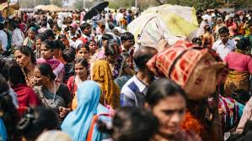
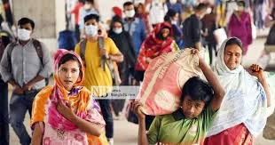
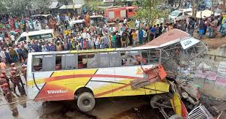
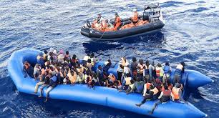
চল আমরা কিছু ছবি দেখি

Slide 6
আজকের পাঠঃ
সমাজের উপর জনসংখ্যা বৃদ্ধির প্রভাব।

Slide 7
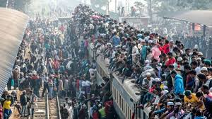
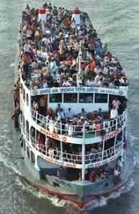
ছবিতে তোমরা কী দেখতে পাচ্ছো?

Slide 8
অতিরিক্ত জনসংখ্যার ফলে চলাচলের ক্ষেত্রে অনেক সমস্যার সৃষ্টি হয়।

Slide 9
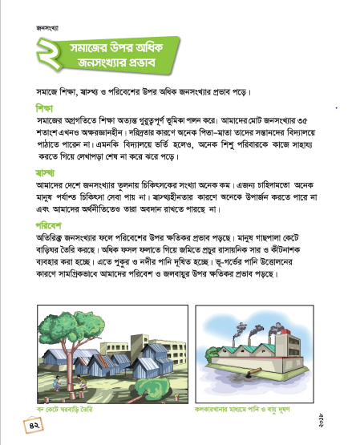
তোমার বইয়ের ৪২-৪৩ পৃষ্ঠা খোল এবং পড় ।

Slide 10
দলীয় কাজঃ
নিচের প্রশ্নগুলোর উত্তর দাওঃ
দল-০১
ক) অনেক পিতা-মাতা তাদের সন্তানদের বিদ্যালয়ে পাঠাতে পারে না কেন?
খ)পরিবেশের উপর ক্ষতিকর প্রভাব পড়ছে কেন?
দল-০২
গ)পুকুর ও নদীর পানি দূষিত হচ্ছে কিভাবে?
ঘ)জমিতে প্রচুর পরিমাণে কী ব্যবহার করা হচ্ছে?

Slide 11
জোড়ায় কাজ
ক)সমাজে কীভাবে সাক্ষরতার হার বাড়ানো যায়?
খ)কীভাবে আরও বেশি সংখ্যক শিশু বিদ্যালয়ে আনা যায়?

Slide 12
একক কাজ
শূণ্যস্থান পূরণ করঃ
ক) মোট জনসংখ্যার----------শতাংশ এখনও অক্ষরজ্ঞানহীন।
খ)আমাদের দেশের জনসংখ্যার তু্লনায় চিকিৎসকের সংখ্যা
অনেক-------------।
গ)মানুষ গাছপালা কেটে ----------------তৈরি করছে।
৩৫
কম
বাড়িঘর

Slide 13
বাড়ীর কাজ
১)পরিবেশের উপর অতিরিক্ত জনসংখ্যার ৩ টি প্রভাব লিখ।
২)জীবনযাত্রার মানের উপর অধিক জনসংখ্যার প্রভাব ব্যাখ্যা কর।

Slide 14


